Slide 1
Tankai
Parengė : Justas Lipčius

Slide 2
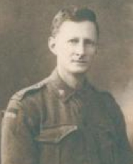
Išradejas
Lancelot de Mole
Gimė: 1880 m. kovas 13 d., Adelaidė, Australija
Mirė: 1950 m. gegužė 6 d., City of Liverpool, Sidnėjus, Australija

Slide 3
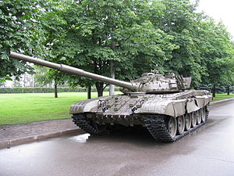
Tankas
Tankas -šarvuota vikšrinė (rečiau ratinė) kovos mašina, kuriai būdinga šarvuotė, sukiojamas šarvuotasis bokštas su pagrindine tanko ginkluote.

Slide 4
Tanko ginkluotė
Tanko ginkluotė paprastai susideda iš keleto puolamųjų ir ginybinių ginkluotės sistemų. Šios ginkluotės sistemos kartais skirstomos į pagrindines ir papagrindinė puolamoji ginkluotės sistema – pabūklasrečiau – raketų paleidimo įrenginys, egzistuoja tankai su dvigubos paskirties (artilerijos ir raketų paleidimo) pabūklais ar liepsnosvaidis, Pirmoje XX a. pusėje buvo ir kulkosvaidžiais ginkluotų tankų;
papildoma puolamoji ginkluotės sistema – kulkosvaidžiai, rečiau mažo kalibro pabūklai ar liepsnosvaidžiai;
pagrindinė ginamoji ginkluotės sistema – šarvuotė, gali buti homogeninė ir kombinuota;
papildoma ginamoji ginkluotės sistema – maskuotė, zenitiniai kulkosvaidžiai, dūmų granatų granatsvaidžiai ar dūmų gaminimo įranga, lazerinio apšvitinimo detektoriai, elektroninių trikdžių paleidimo sistemos, aktyvios apsaugos sistemos.
pildomas:

Slide 5
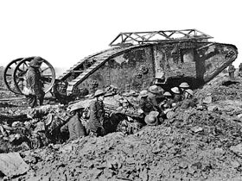
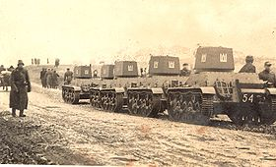
Istorija
Šarvuotų kovos mašinų prototipai buvo kuriami įvairiuose pasaulio šalyse Jungtinėje Karalystėje, Vokietijoje, Rusijoje, Prancūzijoje.
Pirmieji serijomis gaminami ir praktiškai mūšio lauke naudoti tankai buvo sukurti Jungtinėje Karalystėje. Šie tankai į mūšio laukus buvo gabenami traukiniais, apdengti brezentu jie labai priminė degalų cisternas, o siekiant išsaugoti paslaptį dokumentuose ir buvo rašoma „bakas“ . 1915 m. rugsėjo 6 d. jie pirmą kartą panaudoti Pirmojo pasaulinio karo fronte. Tankus vėliau sukūrė ir 1917 m. balandžio 17 d. pirmą kartą panaudojo ir prancūzai. Pirmą kartą masiškai tankai panaudoti 1917 m. lapkričio 20 d. Kambrė mūšyje.

Slide 6
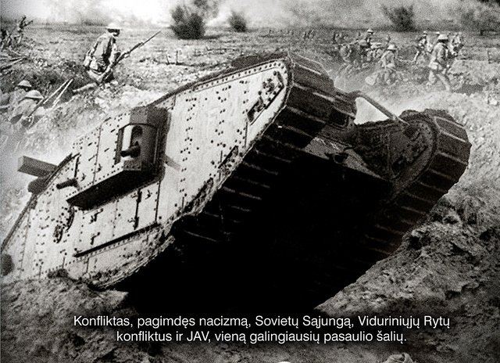
Pirmasis pasaulinis karas
Pirmojo pasaulinio karo metu buvo kuriami ir statomi tankai, kurių pagrindinė ginkluotė buvo kulkosvaidžiai ir pabūklai, tarp pasaulinių karų pagrindiniai tanko ginklai buvo pabūklai, rečiau liepsnosvaidžiai. Po Antrojo pasaulinio karo pradėti gaminti tankai, kurių pagrindinė ginkluotė buvo raketų paleidimo įrenginiai, vėliau atsirado universalūs pabūklai, galintis per vamzdį šaudyti ir sviediniais, ir raketiniais šaudmenimis.
Tankų daliniai paprastai yra palaikomi pėstininkų, aviacijos, artilerijos ir inžinerinių dalinių.

Slide 7
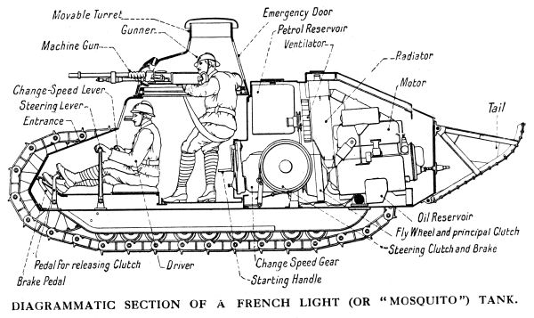
Konstrukcija
Trys pagrindiniai tanko efektyvumo faktoriai yra ginkluotė, mobilumas ir apsauga (šarvų stiprumas). Ginkluotė apsprendžia tanko galimybes sunaikinti priešo objektus. Tarp svarbių ginkluotės charakteristikų yra nuotolis, kurį pasiekia iš tanko pabūklo paleisti sviediniai ar valdomos raketos, galimybė šaudyti judant ir į judančius taikinius.

Slide 8
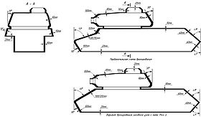
Pažeidžiamumas
Stipriausiai šarvuotas yra tanko priekis, silpniau šarvuoti bortai, o dar silpniau – užpakalinė ir viršutinė dalys. Įvairių modelių tankai, turi specifinių „silpnų“ vietų. Klasikinės „silpnos“ vietos tai važiuoklė, vieta kur korpusas jungiasi su bokšteliu, matymo ir taikymosi prietaisai ir kt.

Slide 9
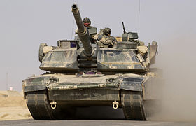
Dabartis
Šiais laikais tankai yra tapę pagrindine sausumos kariuomenės smogiamąja jėga. Vietoje Antrojo pasaulinio karo metu naudotų lengvųjų, vidutinių ir sunkiųjų tankų, daugelyje šalių yra naudojama universali tankų rūšis – pagrindiniai tankai. Šiuolaikiniai tankai turi didelio kalibro pabūklus, pagrindinių elementų komponuotė nusistovėjo ir beveik visų tankų yra vienoda. Spartus chemijos ir fizikos mokslo vystymasis (kompozitinės medžiagos, keramika, urano lydiniai) leido nedidinat šarvų storio gerokai sustiprinti tankų šarvų atsparumą sveidinių, raketų poveikiui, Taip pat pradėtos naudoti naujos gynybinės sistemos (reaktyvūs šarvai, aktyvios gynybos sistemos, ir kt.), elektronika (radarai, naktinio matymo, navigacijos bei kiti prietaisai), pabūkluose naudojami naujų tipų sviediniai (pokalibriniai, valdomi reaktyviniai) ir pan.

Slide 10
Ačiū už dėmesį ☺

